Slide 1
貓科辨識
cheetah hyena jaguar tiger辨識

Slide 2
SVM
支援向量機(Support Vector Machine)

Slide 3

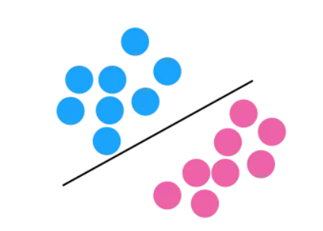
SVM（想法）
想像把不同顏色的球分開

Slide 4

SVM （想法）
那如果是這樣的呢？

Slide 5
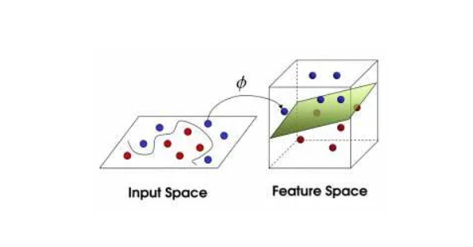
SVM （想法）

Slide 6
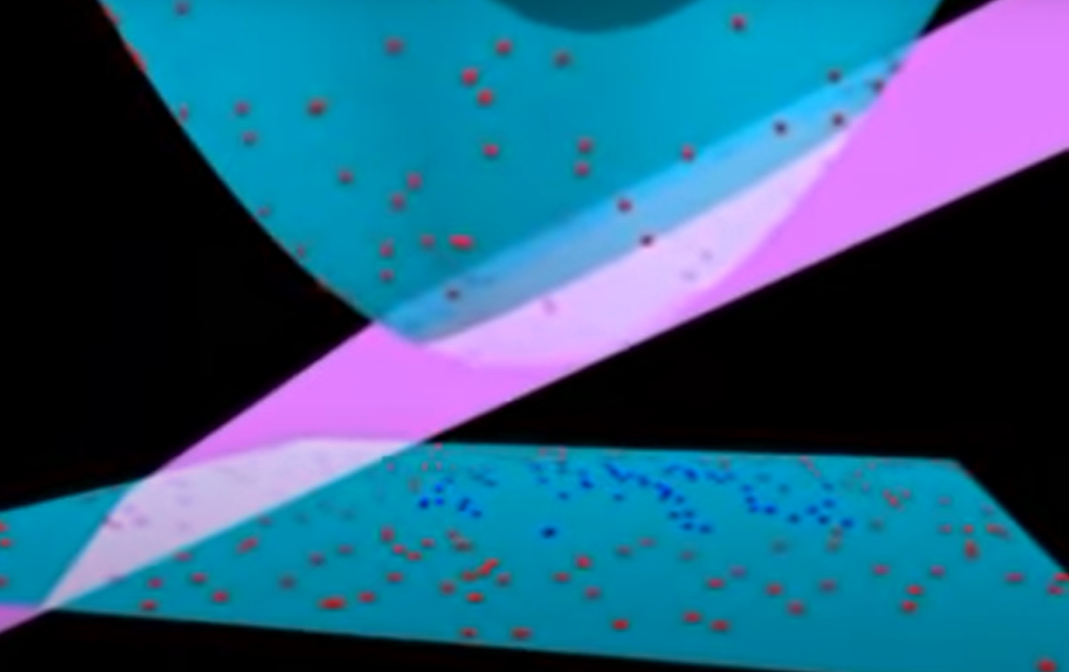
SVM （想法）

Slide 7
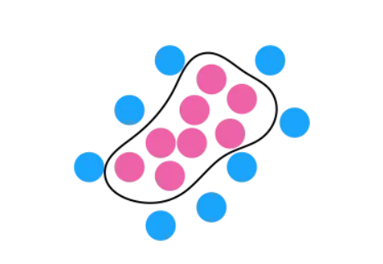
SVM （想法）
從上方俯視

Slide 8
SVM （優點）
可以處理非線性數據
可以有效處理高維數據

Slide 9
SVM （缺點）
計算成本高
當資料太多時，所需的訓練時間太長，而使效果不佳

Slide 10
辨識結果

Slide 11
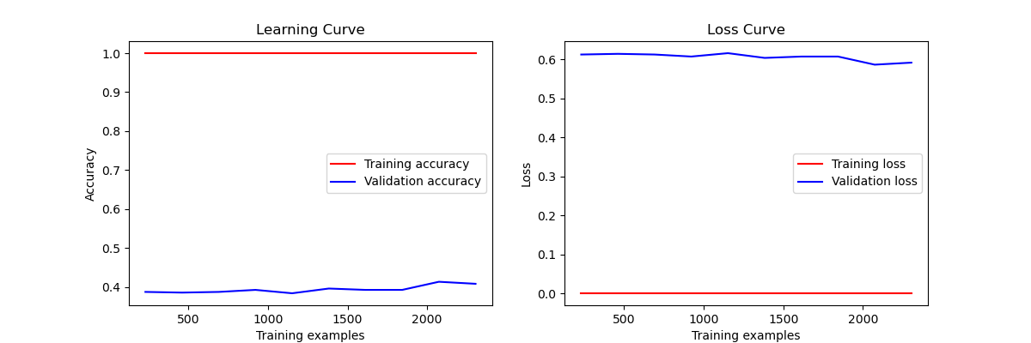
辨識結果(SVM)

Slide 12
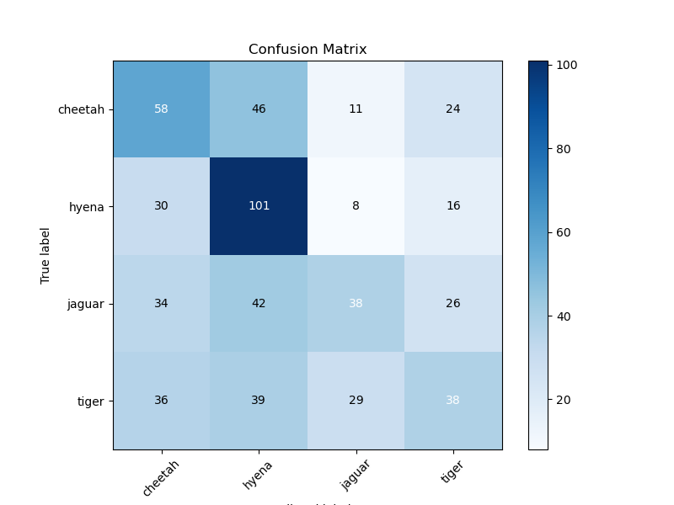
辨識結果(SVM)

Slide 13
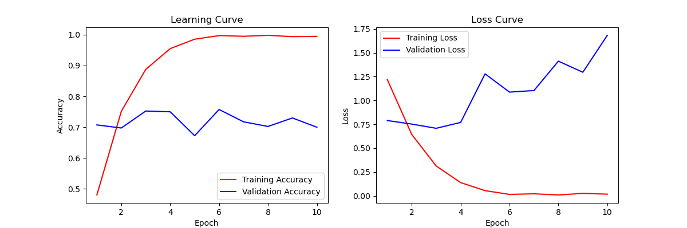
辨識結果(CNN)

Slide 14
The End

